Slide 1
চৈতন্য যুগ ও যুগের সাহিত্য
চৈতন্যদেবের জন্ম সাল ও ব্যক্তিগত পরিচয়
জন্ম - 1486 খ্রিঃ
পণ্ডিত শ্রীজগন্নাথমিশ্র ও শ্রীমতী শচীদেবীর গৃহে।
তিনি গৌড়বঙ্গের নদিয়া অন্তর্গত নবদ্বীপে (অধুনা পশ্চিমবঙ্গের
নদিয়া জেলা) জন্মগ্রহণ করেন।

Slide 2
চৈতন্যদেব ষোড়শ শতাব্দীর বিশিষ্ট সমাজ সংস্কারক হয়ে উঠেছিলেন কেমন ভাবে?
সমাজ সাহিত্য ও সংস্কৃতিতে তার বিস্তর প্রভাব পড়েছি বিস্তর
।জন্ম হল বাংলা সাহিত্যের নতুন শাখা চরিত সাহিত্যের।
বাংলা সাহিত্য মানবতাবাদ স্বীকৃত হল মধ্য যুগের ধর্মীয় পরিমণ্ডলে।
পরবর্তী কালে যা বাংলা সাহিত্যের নতুন দিগন্ত খোলার সহায়ক হয়েছিল।
বৈষ্ণব পদাবলী রচনার নতুন নতুন পর্যায়ের সৃষ্টি হল।
পরবর্তীকালের সাহিত্যকেও ভীষণ ভাবে প্রভাবিত করেছিল।

Slide 3
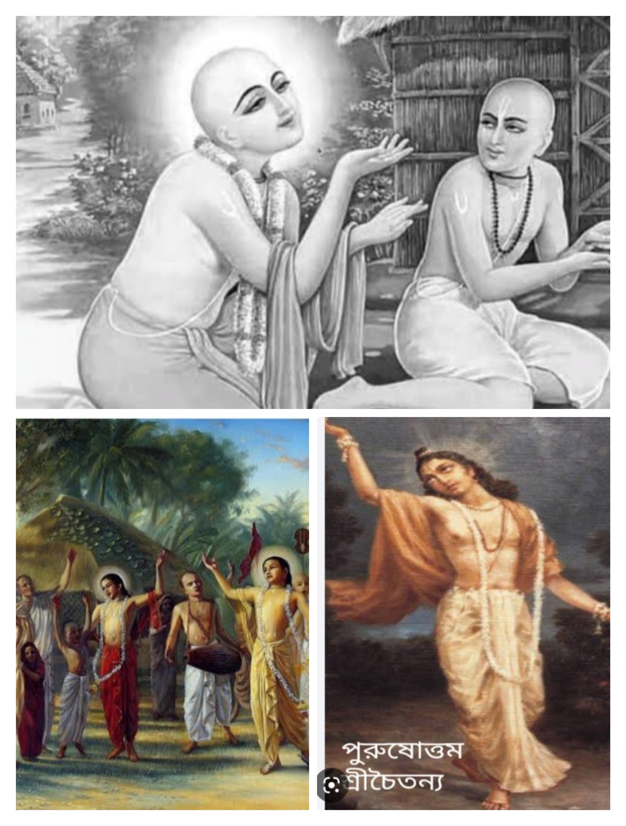

Slide 4
চৈতন্যদেবের জীবদ্দশাতেই তাঁকে নিয়ে রচিত হতে শুরু
জীবনী কাব্য। প্রথম সংস্কৃতে তাকে নিয়ে ভক্ত মুরারী গুপ্ত
লেখপন 'মুরারী গুপ্তের কড়চা’।
পরমানন্দ সেন লেখেন ' চৈতন্যচন্দ্রোদয়' নাটক।
বাংলায় প্রথম জীবনীগ্রন্থ লিখলেন বৃন্দাবন দাস।
বৃন্দাবন দাসের ব্যাক্তি পরিচয়তাঁর লেখা কাব্য 'চৈতন্যভাগবত’
-এর পূর্ব নাম 'চৈতন্যমঙ্গল’
চৈতন্যভক্ত শ্রীবাসের ভাইঝি নারায়নীর পুত্র
আনুমানিক 1519 সালে তাঁর জন্ম হয় নবদ্বীপে
পরে দেনুড় গ্রামে বসবাস করেন
চৈতন্যপরিকর নিত্যানন্দের কাছে দীক্ষা গ্রহণ

Slide 5
কাব্য রচনা কাল
ড. বিমানবিহারী মজুমদারের মতে চৈতন্যদেব ও নিত্যানন্দের
তিরোধানের অল্প সময় পরেই কাব্যটি রচিত
1542 এর পরে কাব্য রচনা সমাপ্ত হয় বলে গবেষকরা মনে করেন
কাব্যটি -- আদি, মধ্য ও অন্ত্য খণ্ডে রচিত
আদি খণ্ডে 15 টি অধ্যায় আছে
এখানে চৈতন্যদেবের জন্ম থেকে গয়া গমন বর্ণিত
মধ্য খণ্ডে 26 টি অধ্যায় আছে
এখানে চৈতন্যের সন্ন্যাস গ্রহণ পর্যন্ত বর্ণিত হয়েছে
অন্ত্য খণ্ডে 10 টি অধ্যায় আছে
গৌড়ীয় ভক্তদের সঙ্গে মিলন এবং গুণ্ডিচা যাত্রা মহোৎসব বর্ণিত

Slide 6
মোট ৫১টি অধ্যায় নিয়ে কাব্যটি গড়ে উঠেছে
তবে শেষ খণ্ড বিস্তারিত আকারে বর্ণিত হয় নি।
হঠাৎই কাব্য থেমে গেছে।
কাব্যটির ত্রুটি
ক।আচমকা কাব্যের সমাপ্তি কাব্যের একটা বড় ত্রুটি
খ। চৈতন্যদেবের শেষ জীবন সম্পর্কে একেবারে নীরবতা
গ। অলৌকিকতার নাগপাশ থেকে মুক্ত নয়

